Slide 1
直观图的斜二测画法(1)

Slide 2
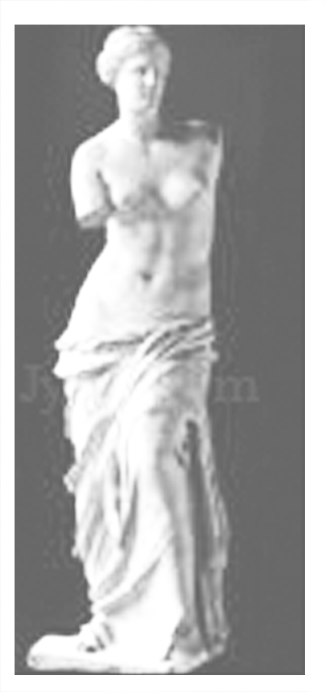
情境引入
美术与数学，一个属于艺术，一个属于科学，看似毫无关
系，但事实上这两个学科之间有着千丝万缕的联系，在美
术画图中，空间图形或实物在画板上画得既富有立体感，
又能表达出各主要部分的位置关系和度量关系。
问题：在画板上画实物图时，其中的直角
在图中一定画成直角吗？

Slide 3
数学建构

Slide 4
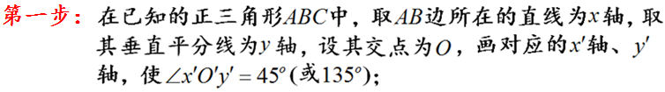

数学应用
类型 平面图形的直观图的画法
例1、画水平放置的正三角形的直观图。

Slide 5
题后反思
画水平放置的平面图形的直观图的技巧：
(1)在画水平放置的平面图形的直观图时，选取适当的坐标
系是关键，一般要使得平面多边形尽可能多的顶点在坐
标轴上，以便于画点；
(2)在直观图中，确定坐标轴上的对应点以及与坐标轴平行
的线段端点的对应点都比较容易，但是如果原图中的点
不在坐标轴上或不在与坐标轴平行的线段上，就需要我
们经过这些点作与坐标轴平行的线段，将其转化到与坐
标轴平行的线段上来确定；
(3)同一个图形选取坐标系的角度不同，得到的直观图可能
不同。

Slide 6
数学练习
画水平放置的正方形、等腰梯形和直角梯形的直观图。
建系原则：抓住直角性质

Slide 7
数学练习
画水平放置的正方形、等腰梯形和直角梯形的直观图。

Slide 8
数学练习
画水平放置的正方形、等腰梯形和直角梯形的直观图。
建系原则：抓住直角性质

Slide 9
数学应用
例2、画水平放置的正六边形的直观图。
F
E
F′
E′
A′
A
D
D′
B′
C′
B
C

Slide 10
变式拓展
画水平放置的圆的直观图。

Slide 11

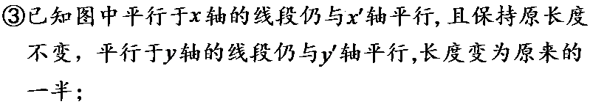
数学建构

Slide 12
数学建构
3、斜二测画法中的“斜”和“二测”的理解
(1)“斜”是指在已知图形的xOy平面内与x轴垂直的线
段，在直观图中均与x′轴成45º或135º；
(2)“二测”是指两种度量形式，即在直观图中，平行
于 x′轴或z′轴的线段长度不变；平行于y′轴的线段长
度变为原来的一半。

Slide 13
课堂检测
课本第150页练习第1、2、3、4、5、6题。

Slide 14
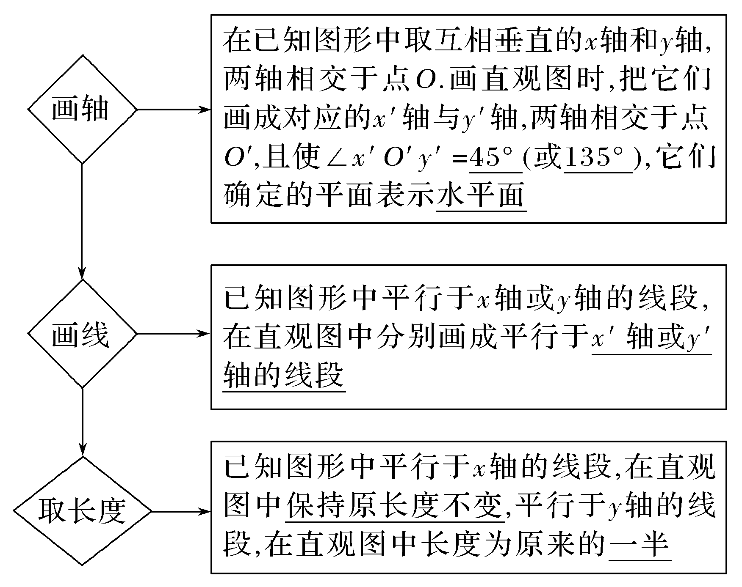
课堂小结
1、用斜二测画法画水平放置的平面图形的直观图的步骤

Slide 15
课堂小结
2、斜二测画法中的“斜”和“二测”的理解
(1)“斜”是指在已知图形的xOy平面内与x轴垂直的线
段，在直观图中均与x′轴成45º或135º；
(2)“二测”是指两种度量形式，即在直观图中，平行
于 x′轴或z′轴的线段长度不变；平行于y′轴的线段长
度变为原来的一半。

Slide 16



